Slide 1
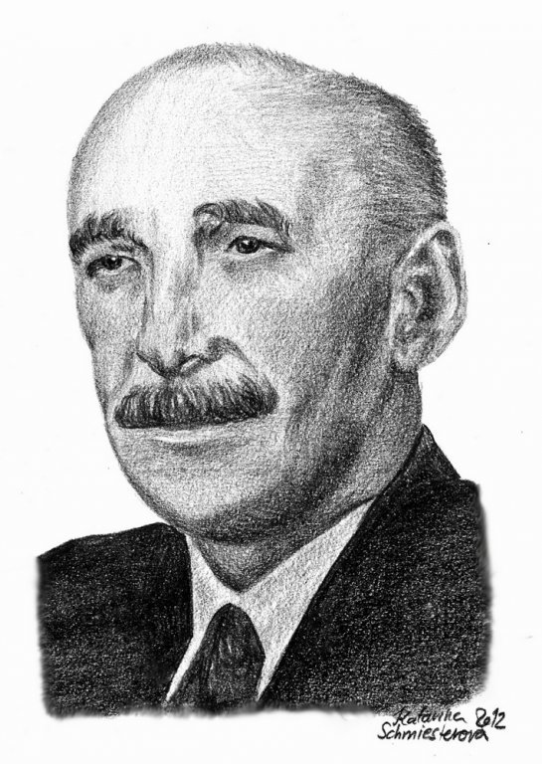
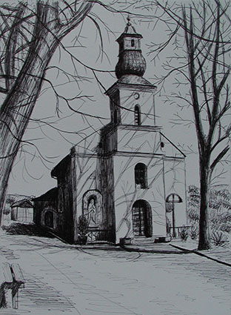
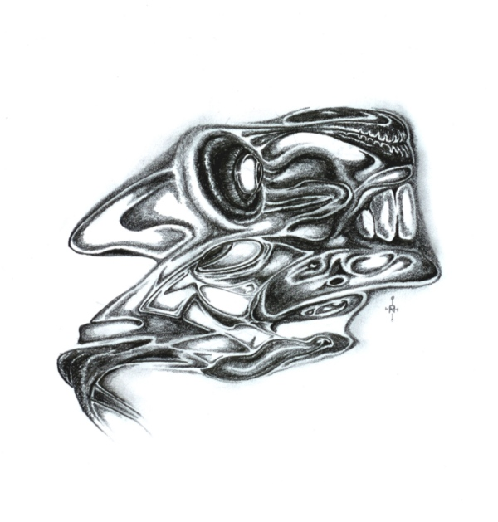

Elektronická učebnice - II. stupeň Základní škola Děčín VI, Na Stráni 879/2 – příspěvková organizace Výtvarná výchova
13.1 Kresba
Autor: Barbora Jedličková

Slide 2
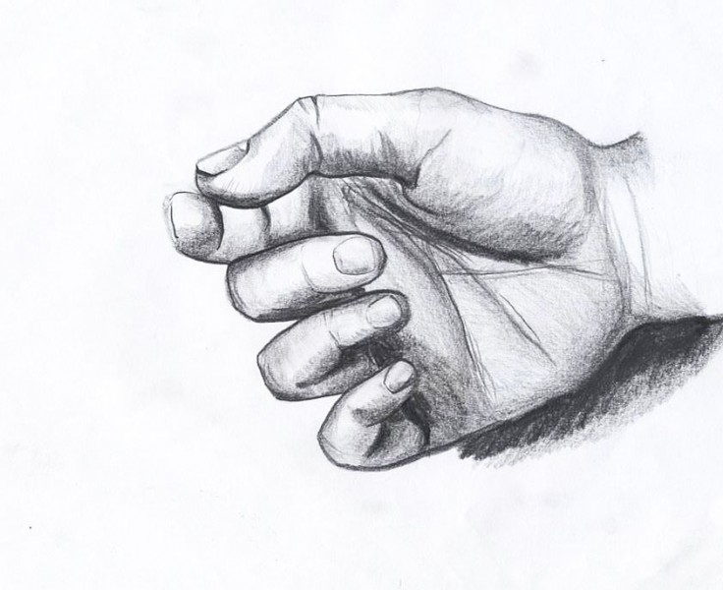
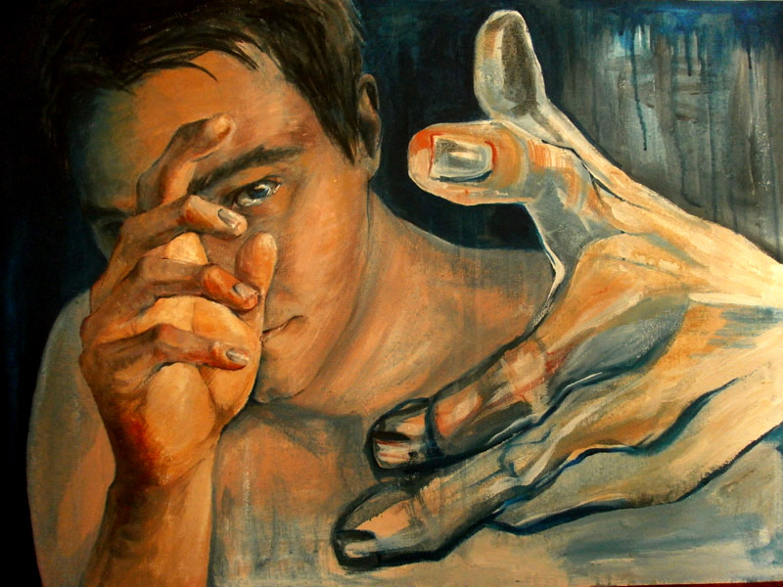
Elektronická učebnice -II. stupeň Základní škola Děčín VI, Na Stráni 879/2 – příspěvková organizace Výtvarná výchova
Elektronická učebnice - II. stupeň Základní škola Děčín VI, Na Stráni 879/2 – příspěvková organizace Výtvarná výchova
13.2 Co dnes vyzkoušíme
vyjádření pomocí linií
využití jen části papíru
hru se světlem a stínem
Jaké vidíš rozdíly mezi kresbou a malbou?

Slide 3
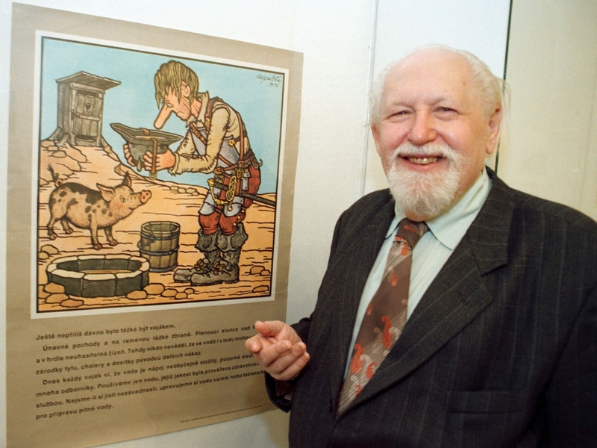
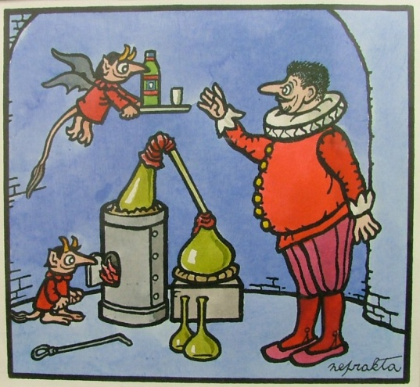
Elektronická učebnice -II. stupeň Základní škola Děčín VI, Na Stráni 879/2 – příspěvková organizace Výtvarná výchova
Elektronická učebnice - II. stupeň Základní škola Děčín VI, Na Stráni 879/2 – příspěvková organizace Výtvarná výchova
13.3 Představitel
Jiří Winter
známý také pod jménem Neprakta
byl český kreslíř, karikaturista, ilustrátor a humorista
za svůj život namaloval přes
35 000 kreslených vtipů

Slide 4
Elektronická učebnice -II. stupeň Základní škola Děčín VI, Na Stráni 879/2 – příspěvková organizace Výtvarná výchova
Elektronická učebnice - II. stupeň Základní škola Děčín VI, Na Stráni 879/2 – příspěvková organizace Výtvarná výchova
13.4 Výtvarná technika
uhel, rudka
Při kresbě můžeme využít velké množství kresebných pomůcek a materiálů, na které budeme kreslit.
tuš, voskovky, pastelky
tužka, pastel, fix
kůže, plátno
papír, karton, plast
Kresba vznikla jako pomoc malířům, sochařům, architektům, kteří si díky ní připravovali finální podobu svého díla.
Jako samostatná technika byla vnímána až později (15. - 16. stol).

Slide 5
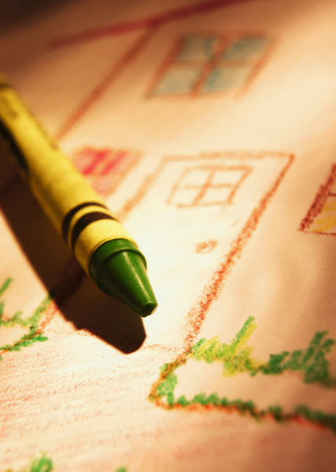
Elektronická učebnice -II. stupeň Základní škola Děčín VI, Na Stráni 879/2 – příspěvková organizace Výtvarná výchova
Elektronická učebnice - II. stupeň Základní škola Děčín VI, Na Stráni 879/2 – příspěvková organizace Výtvarná výchova
13.5 Jdeme na to!
Připrav si: papír; tužku; pastelky; voskovky.
Na lavici si připrav pracovní plochu rozprostřením novin či igelitu a polož na ni papír.
Domluvte si společné téma či dvě.
Podle získaných informací vytvoř svou kresbu na tebou vybrané téma.
Využít můžeš jak pouze tužku, tak dodat svému dílu barvy pomocí pastelek nebo
voskovek.
- NEZAPOMEŇ NA DETAILY!!!
- V závěru hodiny si o vzniklých kresbách společně popovídáme.

Slide 6
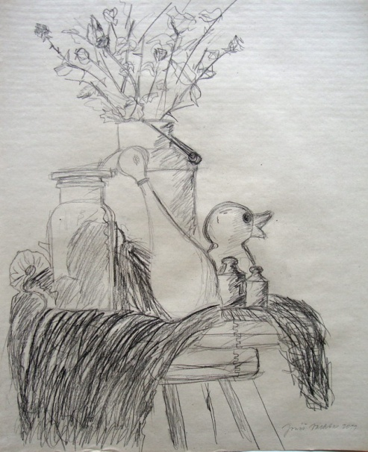
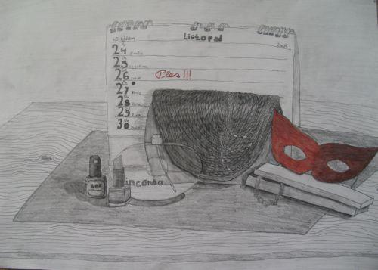
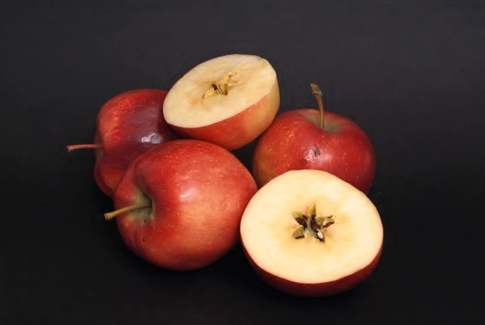
Elektronická učebnice - II. stupeň Základní škola Děčín VI, Na Stráni 879/2 – příspěvková organizace Výtvarná výchova
13.6 Něco navíc pro šikovné
Vyzkoušíme si kresbu zátiší
- Kreslit se dá i dle předlohy, ne jen podle paměti.
- Vytvořte si společně zátiší (= několik předmětů položených vedle sebe).
Pokus se co nejlépe dané předměty překreslit na papír.
Soustřeď se na detaily předmětů, ale také na světlo a stín.

Slide 7
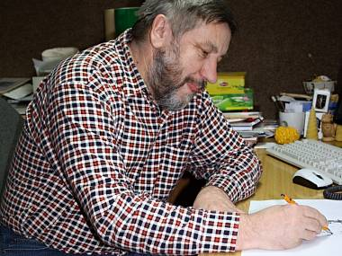
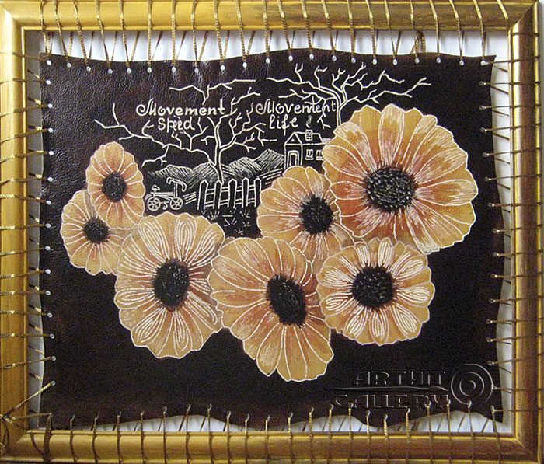
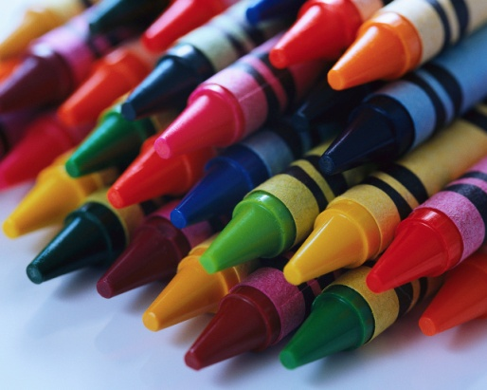
Elektronická učebnice - II. stupeň Základní škola Děčín VI, Na Stráni 879/2 – příspěvková organizace Výtvarná výchova
13.7 CLIL
Drawing
Draughtsman
Leather
Still life
Wax crayon

Slide 8
Elektronická učebnice -II. stupeň Základní škola Děčín VI, Na Stráni 879/2 – příspěvková organizace Výtvarná výchova
Elektronická učebnice - II. stupeň Základní škola Děčín VI, Na Stráni 879/2 – příspěvková organizace Výtvarná výchova
13.8 Použité zdroje, citace
http://www.outdoor4you.sk/kresba/kresba-vlkolinec1.jpg slide 1
http://foe.obsidian.sk/files/show/galerie/54/kresba-portretov-kresleny-portret-14.jpg slide 1
http://www.aragorn.cz/galerie/kresba-tuzkou-2.jpg slide 1
http://neseddoma.wbs.cz/kresba.jpg slide 2, slide 7
http://www.umelecketetovani.cz/Content/galerie/malba-kresba/malba.jpg slide 2
http://media.novinky.cz/364/293648-original1-yvd5t.jpg slide 3
http://www.antikmasek.cz/53/068.JPG slide 3
http://zus.klecany.cz/obrazek_vypis.php?item=732&sirka=500&vyska=357&table=2
slide 6, slide 7
http://www.zus-sologubova.cz/soubory/galerie/90_jonas%20vachta_resize.jpg slide 6
http://www.iic.cas.cz/~petrb/foto/foto3/zatisi/img00001.jpg slide 6
http://g.denik.cz/66/49/jiri-hirsl-kreslir_denik-380.jpg slide 7
http://www.arthit.ru/leather/0099/leather-art-8.jpg slide 7
Obrázky databáze klipart slide 4, slide 5

Slide 9
Elektronická učebnice -II. stupeň Základní škola Děčín VI, Na Stráni 879/2 – příspěvková organizace Výtvarná výchova
Elektronická učebnice - II. stupeň Základní škola Děčín VI, Na Stráni 879/2 – příspěvková organizace Výtvarná výchova
13.9 Anotace
Autor | Barbora Jedličková
Období | 01 – 06/2013
Ročník | 7. ročník
Klíčová slova | Kresba, Jiří Winter, zátiší
Anotace | Prezentace popisující techniku volné kresby a kresby zátiší.

